Slide 1
Acquisition Module

Slide 2
งานพัฒนาทรัพยากรสารสนเทศ
การพัฒนาทรัพยากรสารสนเทศ
Information Resources Development คือ กระบวนการในการรวบรวมสื่อสารสนเทศประเภทต่างๆ ไว้เพื่อให้บริการ โดยมีการวางแผนอย่างดี และมีการจัดการอย่างเป็นระบบ เพื่อให้ทรัพยากรสารสนเทศนั้นตอบสนองต่อความต้องการของผู้ใช้

Slide 3
กระบวนการพัฒนาทรัพยากรสารสนเทศ
1. การศึกษาผู้ใช้
2. จัดทำนโยบาย
3. การคัดเลือก
4. การจัดหา
5. การคัดออกหรือจำหน่ายออก
6. การประเมินทรัพยากรสารสนเทศ

Slide 4









Paper book
recommendations
Book selection
Acquisitions Department
Send out
orders by mail
Book vendor
Typing orders
Bibliographic checking

Slide 5
หน้าที่ของระบบงานพัฒนาฯ
หน้าที่การสั่งซื้อ
หน้าที่การรับเข้า
หน้าที่การทวงถาม
หน้าที่บอกยกเลิก
หน้าที่ส่งคืน
หน้าที่จัดทำสถิติ/รายงาน

Slide 6
ลักษณะทั่วไปของระบบงาน
แสดงรายการสั่งจัดซื้อในออนไลน์แคตตาล็อก
แสดงรายการที่จัดซื้อ
ควบคุมรายการที่ผู้ใช้บริการเสนอมา
ทำรายการจัดซื้อ
จัดทำฐานข้อมูลผู้ขาย
จัดทำรายการบรรณานุกรมเบื้องต้นได้

Slide 7
ลักษณะทั่วไปของระบบงาน
จัดซื้อในระบบอิเล็กทรอนิกส์ได้
จัดทำจดหมายทวงถามได้
มีระบบจัดการงบประมาณ
จัดทำงบประปี
ตรวจสอบการใช้จ่ายเงินได้
จัดทำรายงานการจัดซื้อ

Slide 8
ระบบงานพัฒนาทรัพยากรสารสนเทศ
1. ระบบฐานข้อมูล ประกอบด้วย
    ฐานข้อมูลผู้จัดจำหน่าย (Vendor Database)
    ฐานข้อมูลการเงิน (Funds Database)

Slide 9
ระบบงานพัฒนาทรัพยากรสารสนเทศ
2. ขั้นตอนของระบบงานจัดหา (The Acquisition Process)
  การคัดเลือกทรัพยากรสารสนเทศ (Selection of materials)

Slide 10
ระบบงานพัฒนาทรัพยากรสารสนเทศ
ตรวจสอบรายการก่อนสั่งซื้อ (Approval of selection for ordering)
จัดทำรายการอย่างง่าย (Provisional cataloging)
แสดงสถานการณ์สั่งซื้อในระบบออนไลน์ (Display of order status in the online catalog)

Slide 11
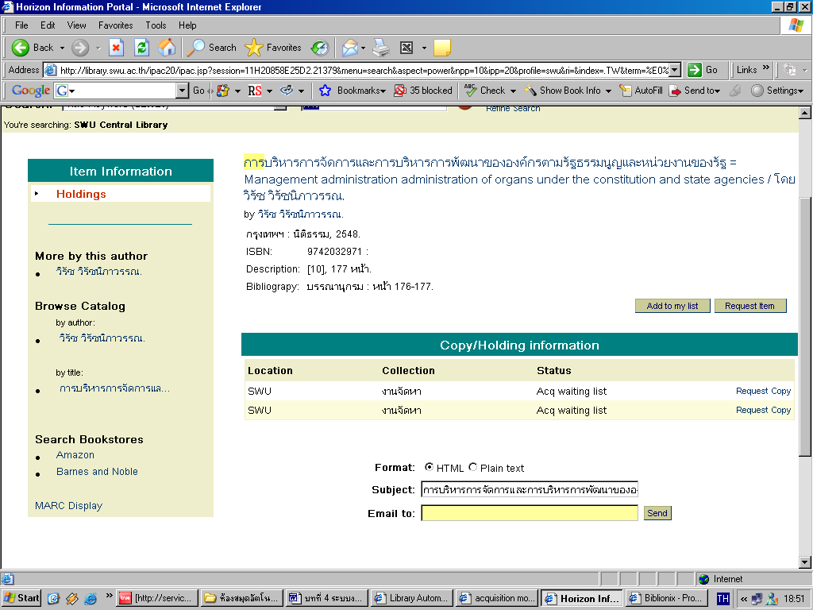

Slide 12
ระบบงานพัฒนาทรัพยากรสารสนเทศ
ตรวจสอบและคัดเลือกตัวแทนจำหน่าย (Verification and Vendor selection)
จัดทำใบสั่งซื้อ (Creating the order)
การสั่งซื้อด้วยระบบอิเล็กทรอนิกส์ (Electronic ordering of materials)
การทำรายการหลังการสั่งซื้อ (Final catalog)

Slide 13
ระบบงานพัฒนาทรัพยากรสารสนเทศ
จัดการจ่ายเงินให้กับผู้จำหน่าย (Making payment to vendors)
การทวงถาม (Claims)
การยกเลิก (Cancel)
การส่งคืน (Return)

Slide 14
ระบบงานพัฒนาทรัพยากรสารสนเทศ
3. ระบบจัดการด้านการเงิน (Funds accounting system)
-การจัดตั้งงบประมาณและค่าใช้จ่าย
-การจัดทำสถานะบัญชีปัจจุบัน
-การจัดทำบัญชีตามปีงบประมาณ
-การตรวจสอบระบบการเงิน

Slide 15
ระบบงานพัฒนาทรัพยากรสารสนเทศ
4. ระบบการจัดทำรายงาน (Reports) คือ ระบบการจัดทำรายงานการจัดซื้อ และอื่นๆ ที่เกี่ยวข้องกับระบบการจัดหาทรัพยากรสารสนเทศ

Slide 16
ขั้นตอนการสั่งซื้อด้วยระบบอัตโนมัติ
1.ตรวจสอบก่อนสั่งซื้อ
2.สั่งซื้อ
- สร้างระเบียนสั่งซื้อ (Order Record) เข้าระบบ
- พิมพ์ใบสั่งซื้อ (Purchase Order) ส่งให้กับร้านค้า/
ตัวแทนจำหน่าย ซึ่งระเบียนสั่งซื้อประกอบด้วยข้อมูล 2 ส่วน
1. ข้อมูลทางบรรณานุกรมของหนังสือที่จะสั่งซื้อ
2. ข้อมูลเกี่ยวกับการสั่งซื้อ ได้แก่ ชื่อร้านค้า งบประมาณที่ใช้ ราคาหนังสือ

Slide 17
ขั้นตอนการสั่งซื้อด้วยระบบ
  3. ตรวจสอบทรัพยากรสารสนเทศที่ได้รับ
  4. ลงหลักฐานการรับในระบบอัตโนมัติของห้องสมุด

Slide 18
การจัดงบประมาณ
  1. ลงรายการการเงินเข้าระบบ
  2. ให้ระบบนำข้อมูลไปตัดจ่ายกับงบประมาณหมวดที่กำหนด
  3. การลงรายการตัดจ่ายเงิน คือ การเรียกระเบียนสั่งซื้อ (PO No.) มาลงรายการจ่ายเงินตามจำนวนจริง
  4. ระบบจะทำหน้าที่หักจำนวนเงินออกจากงบประมาณหมวดนั้น ๆ โดยอัตโนมัติ

Slide 19
ตัวอย่างหน้าจอการทำงาน

Slide 20
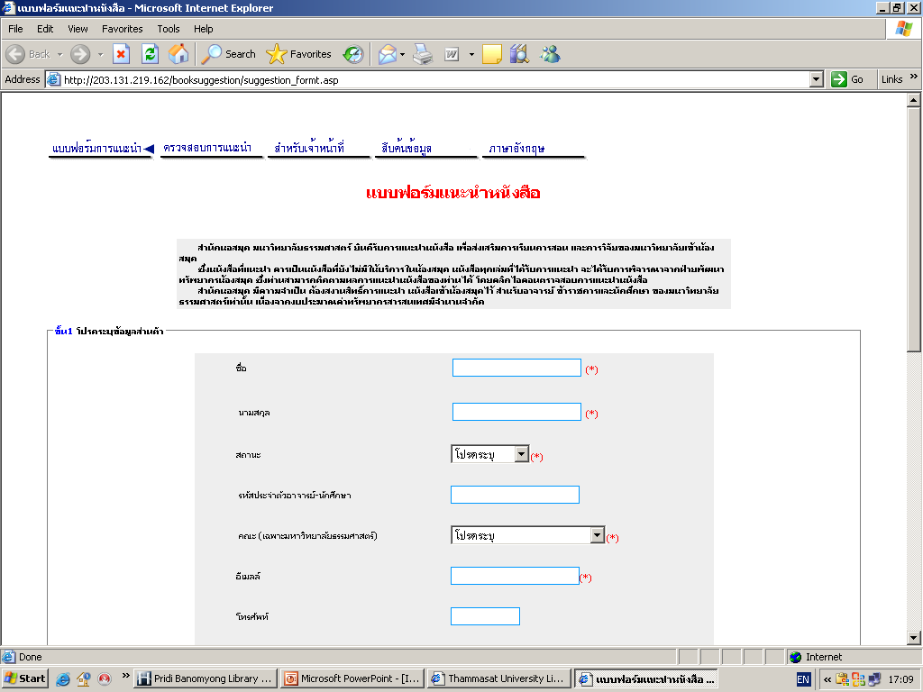

Slide 21
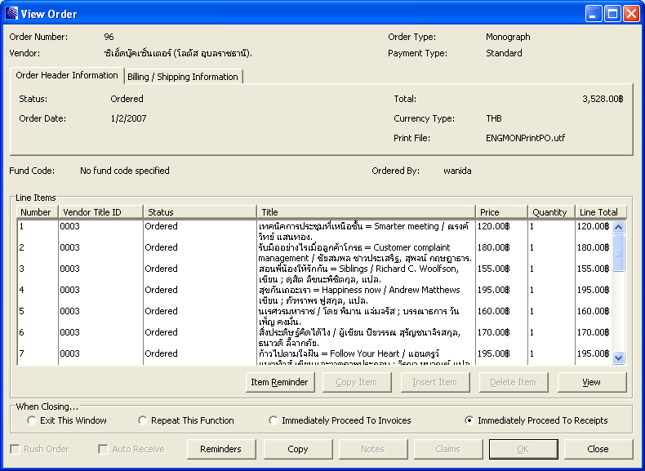

Slide 22
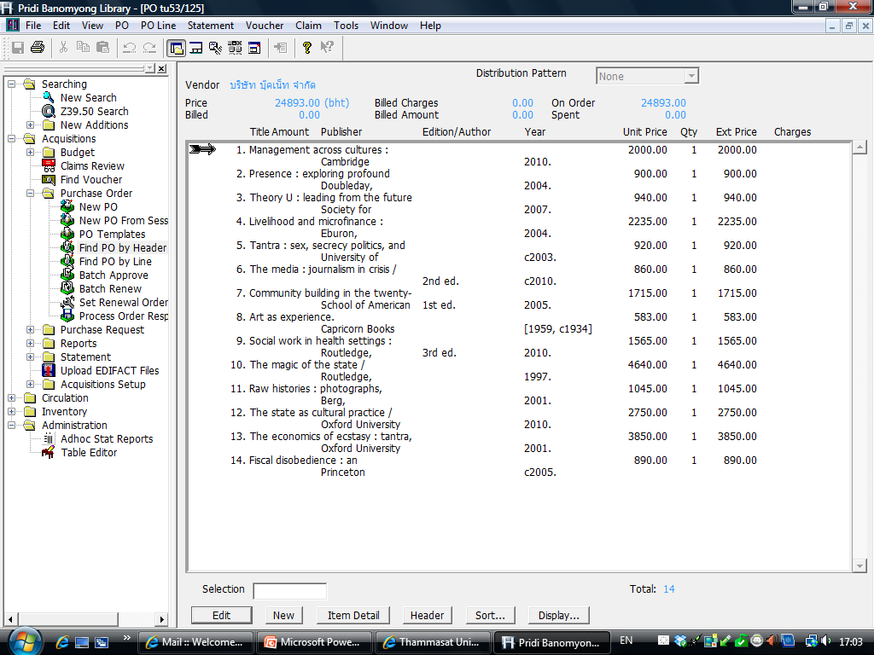

Slide 23
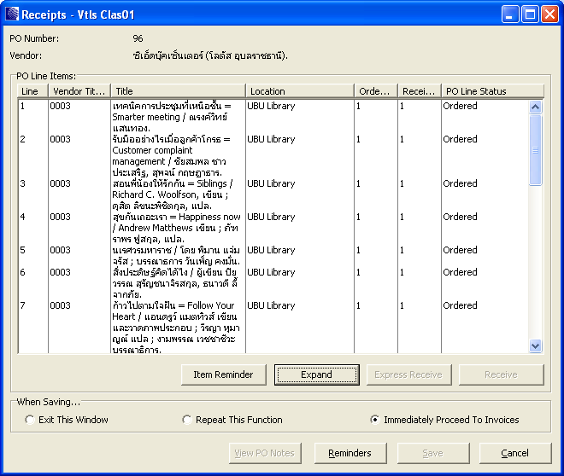

Slide 24
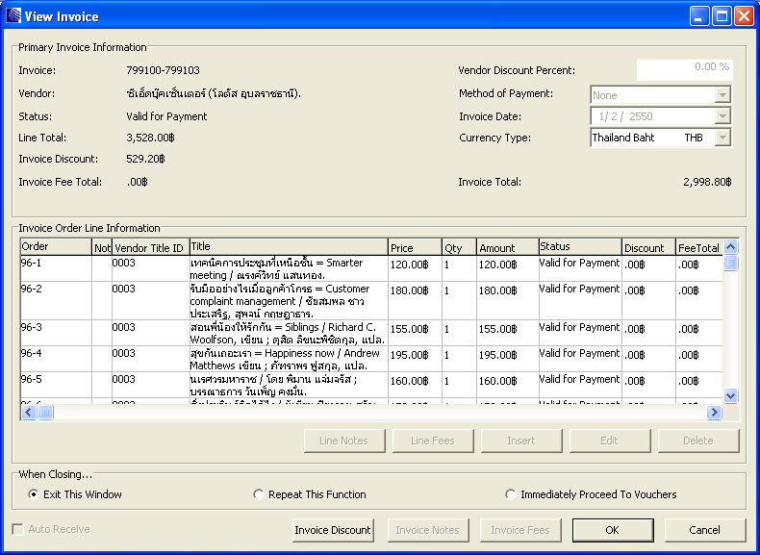

Slide 25
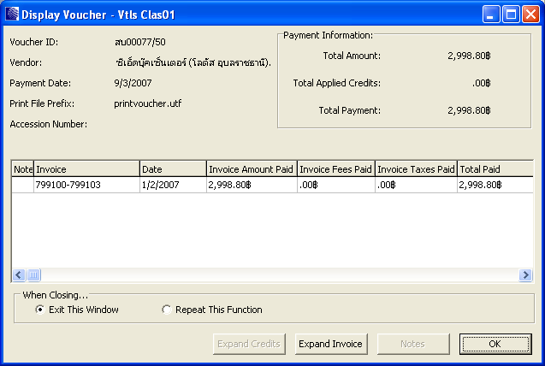

Slide 26
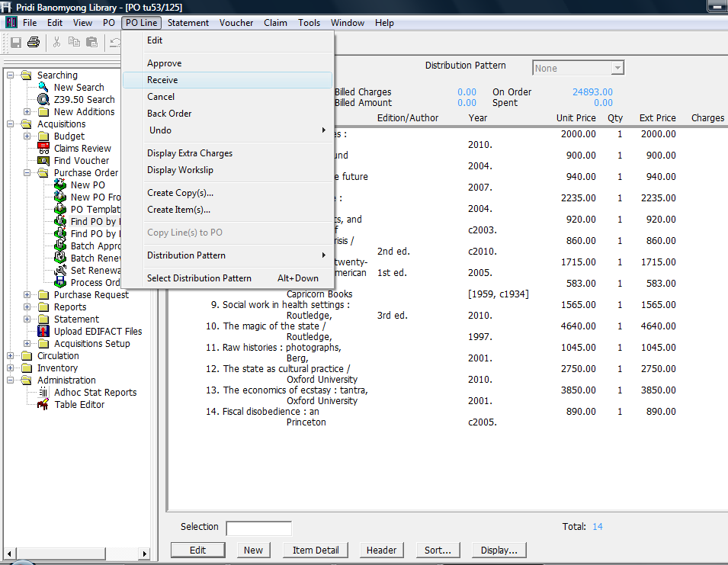

Slide 27
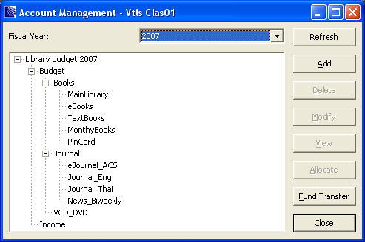

Slide 28
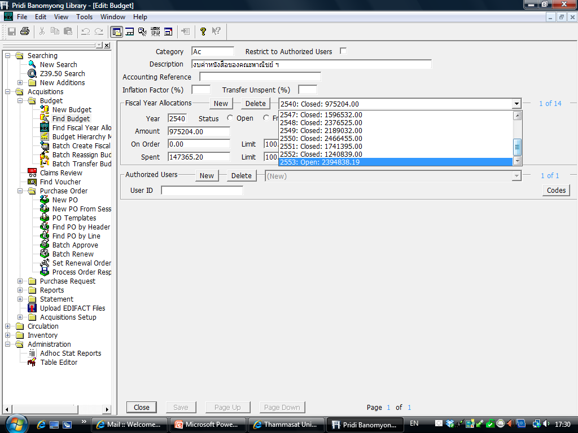

Slide 29
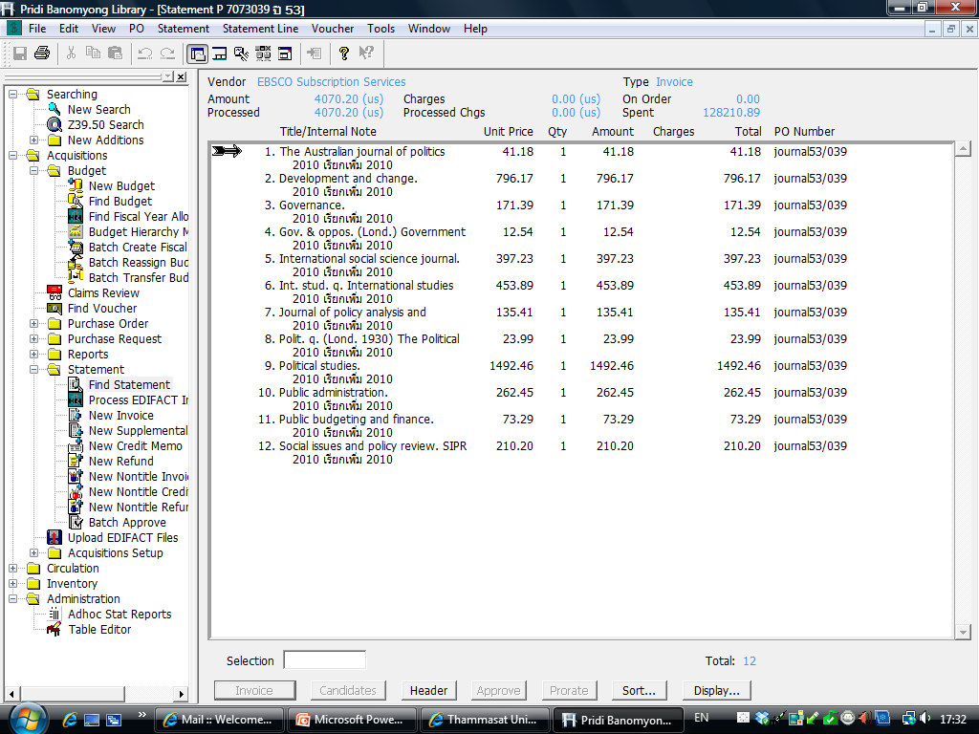

Slide 30
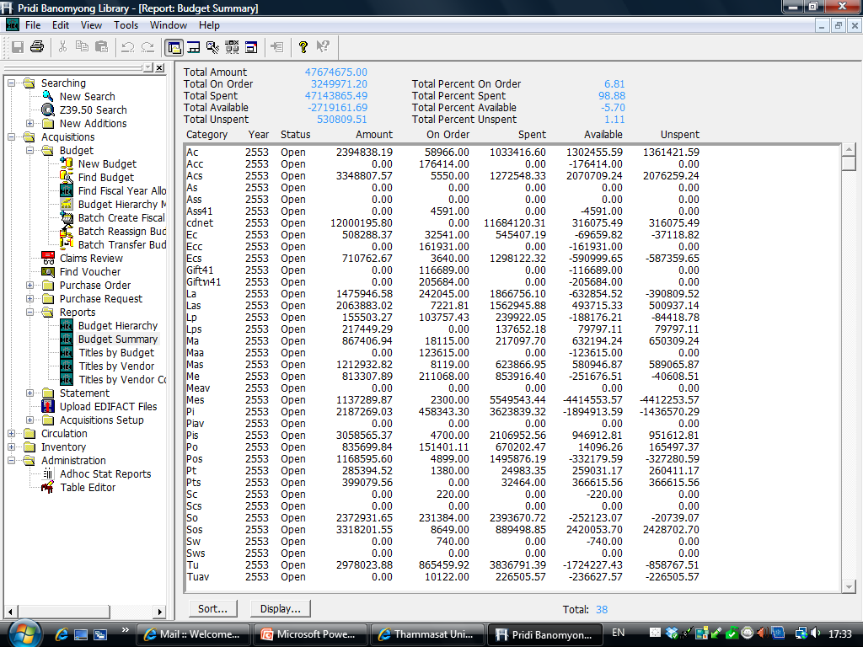

Slide 31
กิจกรรมในคาบงานพัฒนาทรัพยากรสารสนเทศ
1.ให้นักศึกษาสร้างรายการผู้แทนจำหน่าย 5 บริษัท
2. สร้างบัญชีงบประมาณ 2 บัญชี ยอดเงินเป็นดอลลาร์มียอดเงินพอสมควร
3. สร้างรายการสั่งซื้อ 10 รายการ ดูรายชื่อหนังสือจากเว็บ Amazon โดยแบ่งสาขาวิชาตามเลขที่
4. รายการสั่งซื้อให้แยกบัญชี 5 รายการต่อ 1 บัญชี
5.พิมพ์ใบสั่งซื้อ
6.เมื่อได้รับแล้วให้เปลี่ยนสถานะเป็นได้รับ
7. ตรวจสอบงบประมาณแต่ละบัญชี และยอดเงินของตัวแทนจำหน่าย

